Slide 1
Stabilitas dan Informativeness Lasso Regression
pada Data Energy Efficiency
Benchmarking terhadap Ridge Regression dan Linear Regression (OLS)
Yusrifa Audzar
170420260001
Illa Rosyidah
170420260003

Slide 2
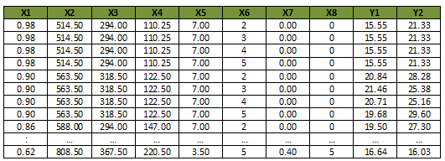
Dataset Energy Efficiency
Rumusan Masalah
“Seberapa stabil dan informatif hasil Lasso Regression pada data Energy Efficiency ketika difokuskan pada proses benchmarking dan validasi?”
Tujuan:
1. Bandingkan performa Lasso vs Ridge vs OLS
2. Uji stabilitas seleksi fitur (5-fold CV)
3. Nilai informativeness koefisien Lasso
X1 Relative Compactness
X2 Surface Area
X3 Wall Area
X4 Roof Area
X5 Overall Height
X6 Orientation
X7 Glazing Area
X8 Glazing Area Distribution
Y1 Heating Load
Y2 Cooling Load
Stabilitas & Informativeness Lasso Regression pada Data Energy Efficiency
2

Slide 3
Alur Analisis Singkat
1
2
3
4
5
6
Data
→
Cek Multikolinearitas
→
Split 80:20
→
5-Fold CV
→
Standardisasi
→
3 Model
768 obs, 8 prediktor,
Y1 & Y2
OLS penuh + alias()
Stratifikasi pada Y
Tuning λ pada data latih
Per-fold, cegah data leakage
Lasso, Ridge, OLS (glmnet)
Evaluasi & Tuning
Stabilitas Fitur
• Grid λ: 50 nilai, rentang 10⁻⁴ – 10¹; λ optimal dipilih dari RMSE CV terkecil
• Model final dilatih ulang di seluruh data latih, dievaluasi satu kali di test set (last_fit)
• set.seed(123) untuk menjamin reproduktibilitas hasil
Model final (λ terkunci) dilatih ulang pada 5-fold yang sama → hitung frekuensi tiap variabel terpilih (koefisien ≠ 0) di sepanjang fold.
Stabilitas & Informativeness Lasso Regression pada Data Energy Efficiency
4

Slide 4
Asumsi Utama Lasso & Cara Pemeriksaannya
Asumsi Utama
Bagaimana Diperiksa
Hubungan linear antara prediktor & target (seperti regresi pada umumnya)
TIDAK mengasumsikan bebas multikolinearitas — justru dirancang menghadapinya lewat penalti L1
Error mendekati normal & homoskedastik
Prediktor perlu distandardisasi agar penalti bekerja adil pada semua skala variabel
Uji Linearitas
Dengan uji RESET, diperoleh p-value < 2.2e-16
sehingga hubungan antara prediktor dan target tidak linear
Uji Multikolinearitas
OLS penuh + fungsi alias() → ditemukan X4 aliased sempurna terhadap X2 & X3
Diagnostik Residual
Plot actual vs predicted, residual vs predicted, distribusi residual, & 10 observasi galat terbesar
Kontrol data leakage
Standardisasi dilakukan terisolasi di tiap fold CV
Stabilitas & Informativeness Lasso Regression pada Data Energy Efficiency
5

Slide 5
Benchmarking Model
Model | RMSE (Y1) | R² (Y1) | RMSE (Y2) | R² (Y2)
Lasso (λ optimal = 0.0001) | 2,96 | 0,914 | 3,62 | 0,863
Ridge (λ optimal = 0.0001) | 3,28 | 0,895 | 3,89 | 0,846
Linear Regression (OLS) | 2,95 | 0,915 | 3,63 | 0,863
Lasso memiliki hasil yang hampir sama dengan OLS, dan memiliki hasil yang lebih baik dibandingkan dengan Ridge
Lasso membuat koefisien X3 (Wall Area) menjadi 0, sehingga X3 tidak masuk dalam model.
Ridge tetap mempertahankan X3 dengan koefisien tidak sama dengan 0 karena penalti L2 hanya mengecilkan koefisien tanpa menjadikannya nol.
Stabilitas & Informativeness Lasso Regression pada Data Energy Efficiency
6

Slide 6

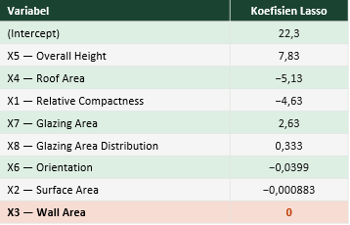
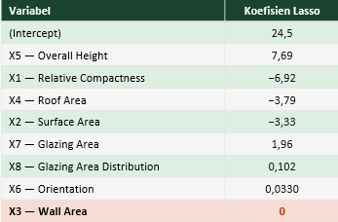
Ŷ₁ = 22,3 + 7,83X₅ − 5,13X₄ − 4,63X₁ + 2,63X₇ + 0,333X₈ − 0,0399X₆ − 0,000883X₂
Ŷ₂ = 24,5 + 7,69X₅ − 6,92X₁ − 3,79X₄ − 3,33X₂ + 1,96X₇ + 0,102X₈ + 0,0330X₆

Slide 7
Stabilitas Seleksi Fitur (Validasi 5-Fold)
100%
0%
dipertahankan di SELURUH 5 fold
(7 dari 8 variabel)
dibuang di SELURUH 5 fold
X3 — Wall Area
● X1 Relative Compactness
● X2 Surface Area
Eksklusi yang stabil & berulang — bukan berubah-ubah antar fold.
● X4 Roof Area
● X5 Overall Height
● X6 Orientation
● X7 Glazing Area
● X8 Glazing Area Distribution
Stabilitas & Informativeness Lasso Regression pada Data Energy Efficiency
7

Slide 8
KESIMPULAN
Regresi Lasso memberikan seleksi fitur yang konsisten dan stabil namun kurang informatif untuk menginterpretasikan hubungan antara parameter desain bangunan dan kebutuhan energi.
0,914 / 0,863
100% / 0%
X4
R² Lasso (Y1 / Y2) — setara OLS, lebih baik dari Ridge
Stabilitas seleksi — 7 variabel dipertahankan, Wall Area dibuang, di seluruh 5 fold
Roof Area (X4) merupakan variable redundan yang seharusnya dieliminasi oleh model.
Pada penelitian ini, Lasso tidak hanya menghasilkan seleksi fitur yang konsisten, tetapi juga memberikan kinerja prediktif yang baik meskipun data memiliki multikolinearitas tinggi.Namun, metode seleksi fitur Lasso memiliki keterbatasan karena variabel dengan koefisien nol belum tentu tidak memiliki peran penting dalam menjelaskan variabel respons. Dalam kondisi multikolinearitas, suatu variabel dapat tidak dipilih karena informasi yang dimilikinya dapat diwakili oleh variabel lain yang berkorelasi. Oleh karena itu, hasil seleksi fitur Lasso perlu diinterpretasikan dengan mempertimbangkan hubungan antarvariabel prediktor.
Yusrifa Audzar · Illa Rosyidah · Magister Statistika Terapan, Universitas Padjadjaran, 2026

